Slide 1
ALGEBRA
8- sinf
Mavzu: Ma’lumotlarni tasvirlash

Slide 2
Sinalishi kerak bo‘lgan barcha obyektlar to‘plami bosh to‘plam deyiladi. Bosh to‘plamdan tanlab olingan obyektlar tanlanma to‘plam (qisqacha: tanlanma) deb ataladi. Obyekt deganda nimalarni sinash kerak bo‘lsa, shular tushuniladi.
Ma’lumotlarni tasvirlash
O‘RTA ARIFMETIK QIYMAT
KENGLIK
МОDA
MEDIANA

Slide 3
Ma’lumotlarni tasvirlash
Masalan:
Sinfdagi 30 ta o‘quvchidan 8 ta o‘quvchi tanlanib, algebra fanidan uyga vazifani bajarishga qancha vaqt (daqiqa) sarflagani haqida so‘raldi.
30 ta o‘quvchi – bosh to‘plam,
8 ta o‘quvchi – tanlanma to‘plam.

Slide 4
Tasodifiy ravishda tanlab olingan n dona obyektning sinash (o‘lchash, kuzatish) natijalari $x_{1, }x_{2},…,x_{n }$bo‘lsa, n son tasmaning hajmi deyiladi. Tanlanmaning hadlari variantalar deyiladi. Variantalarni ortib borish tartibida yozish variatsion qator deyiladi. $x_{1}≤x_{2}≤x_{3}≤…≤x_{n }$
Masala: Pilla uzunligini o‘lchashda shunday qiymatlar olindi: 3,4; 3,34; 3,24; 3,62; 3,45; 3,43; 3,35; 3,5; 3,56.
Shu qiymatlarga mos variatsion qator tuzing.
3,24; 3,34; 3,35; 3,4; 3,43; 3,45; 3,56; 3,62.

Slide 5
Maktab ma’muriyati o‘quvchilarning matematik savodxonligini tekshirib ko‘rish uchun 40 ta o‘quvchidan 9 ta topshiriqdan iborat test oldi. Ular to‘plagan ballar quyidagicha bo‘ldi:
6, 5, 4, 0, 4, 5, 7, 9, 1, 6, 8, 7, 9, 5, 8, 6, 7, 2, 5, 7,
6, 3, 4, 4, 5, 6, 8, 6, 7, 7, 4, 3, 5, 9, 6, 7, 8, 6, 9, 8.
Chastotalarni aniqlanadi va chastotalar jadvali tuziladi.
0, 1, 2, 3, 3, 4, 4, 4, 4, 4, 5, 5, 5, 5, 5, 5, 6, 6, 6, 6, 6, 6, 6, 6,
7, 7, 7, 7, 7, 7, 7, 8, 8, 8, 8, 8, 9, 9, 9, 9.
To‘g‘ri bajarilgan topshiriqlar | 0 | 1 | 2 | 3 | 4 | 5 | 6 | 7 | 8 | 9
Chastotasi | 1 | 1 | 1 | 2 | 5 | 6 | 8 | 7 | 5 | 4
Chastotalar yig‘indisi 40 ga teng.

Slide 6
Nisbiy chastota
Chastotaning foiz ko‘rinishi nisbiy chastota deb ataladi.
To‘g‘ri bajarilgan topshiriqlar | 0 | 1 | 2 | 3 | 4 | 5 | 6 | 7 | 8 | 9
Chastotasi | 1 | 1 | 1 | 2 | 5 | 6 | 8 | 7 | 5 | 4
To‘g‘ri bajarilgan topshiriqlar | 0 | 1 | 2 | 3 | 4 | 5 | 6 | 7 | 8 | 9
Nisbiy chastota % | 2,5 | 2,5 | 2,5 | 5 | 12,5 | 15 | 20 | 17,5 | 12,5 | 10

Slide 7
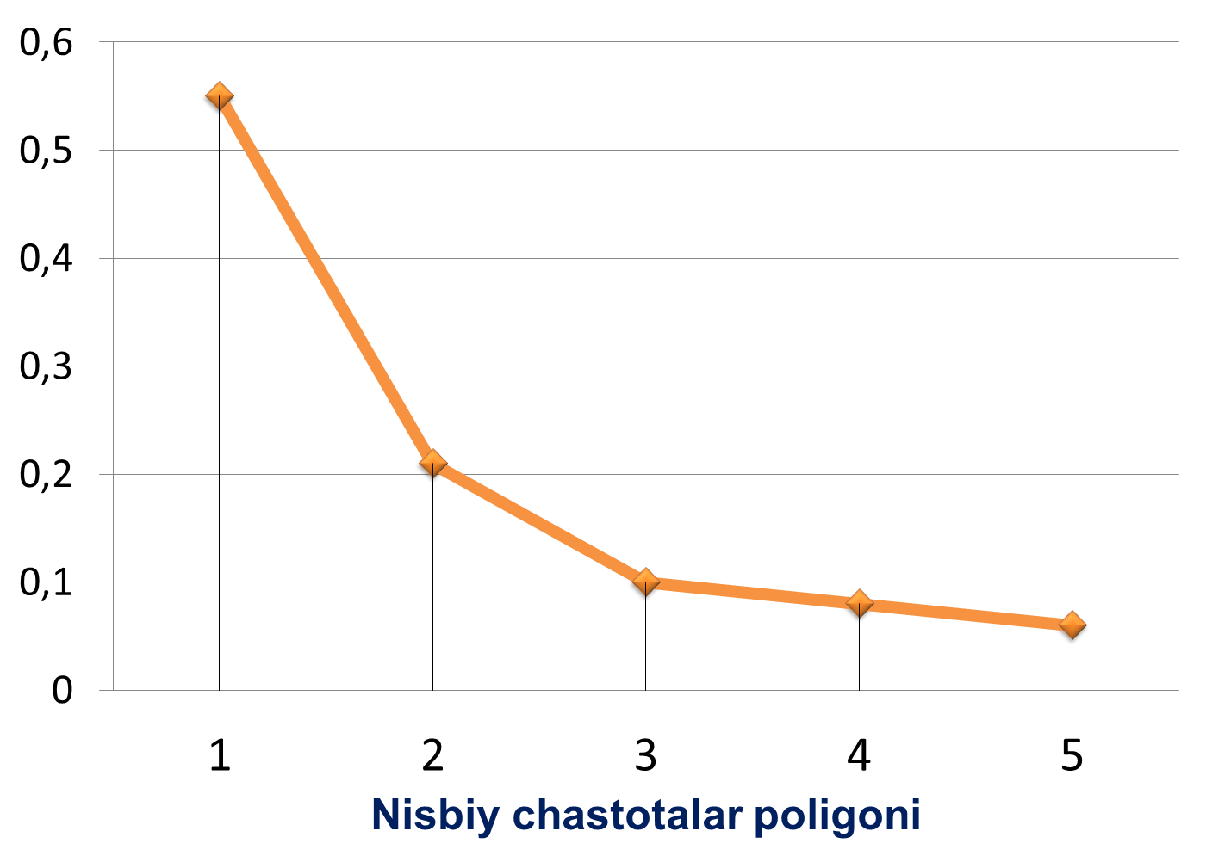
Ma’lumotlarni tasvirlash

Slide 8
X – 8- sinf o‘quvchilarining oyoq kiyimi o‘lchami bo‘lsin.
M - o‘lchamlar chastotasi
X | 38 | 39 | 40 | 41 | 42 | 43 | 44 | 45
M | 2 | 2 | 5 | 7 | 6 | 4 | 6 | 1

Slide 9
USTUNLI DIAGRAMMA
Ma’lumotlarni tasvirlash
 | Kirish | Chiqish
Yil | O‘zlashtirish% | Sifat % | O‘zlashtirish % | Sifat %
2018-2019 | 75 | 37 | 79 | 45
2019-2020 | 74 | 40 | 85 | 45
2020-2021 | 76 | 42 | 87 | 48

Slide 10
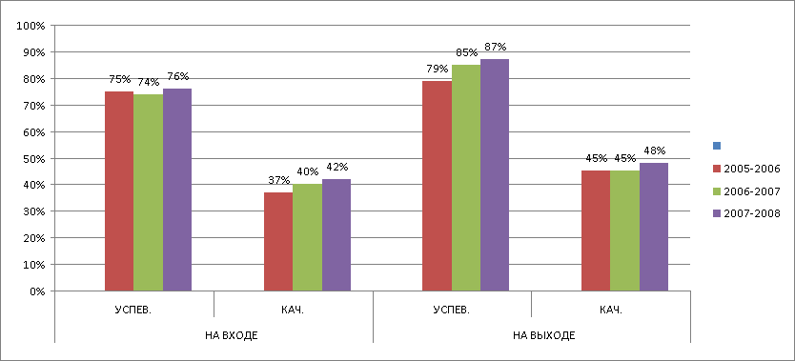
Мониторинг вычислительных навыков за три года. МОУ ООШ №26.Математика.
Ma’lumotlarni tasvirlash
O‘ZLASHTIRISH SIFAT O‘ZLASHTIRISH SIFAT
Diagrammadan o‘zlashtirish va sifatni o‘sib borishi ko‘rinib turibdi

Slide 11
Aytaylik bir kutubxonada quyidagicha adabiyotlar bor:
1. Badiiy va bolalar adabiyoti.
2. O‘quv-uslubiy adabiyotlar.
3. Siyosiy adabiyotlar.
4. Ilmiy-texnik adabiyotlar.
5. Ensiklopediya va lug‘atlar.
X | 1 | 2 | 3 | 4 | 5
W | 0.55 | 0.21 | 0.1 | 0.08 | 0.06

Slide 12
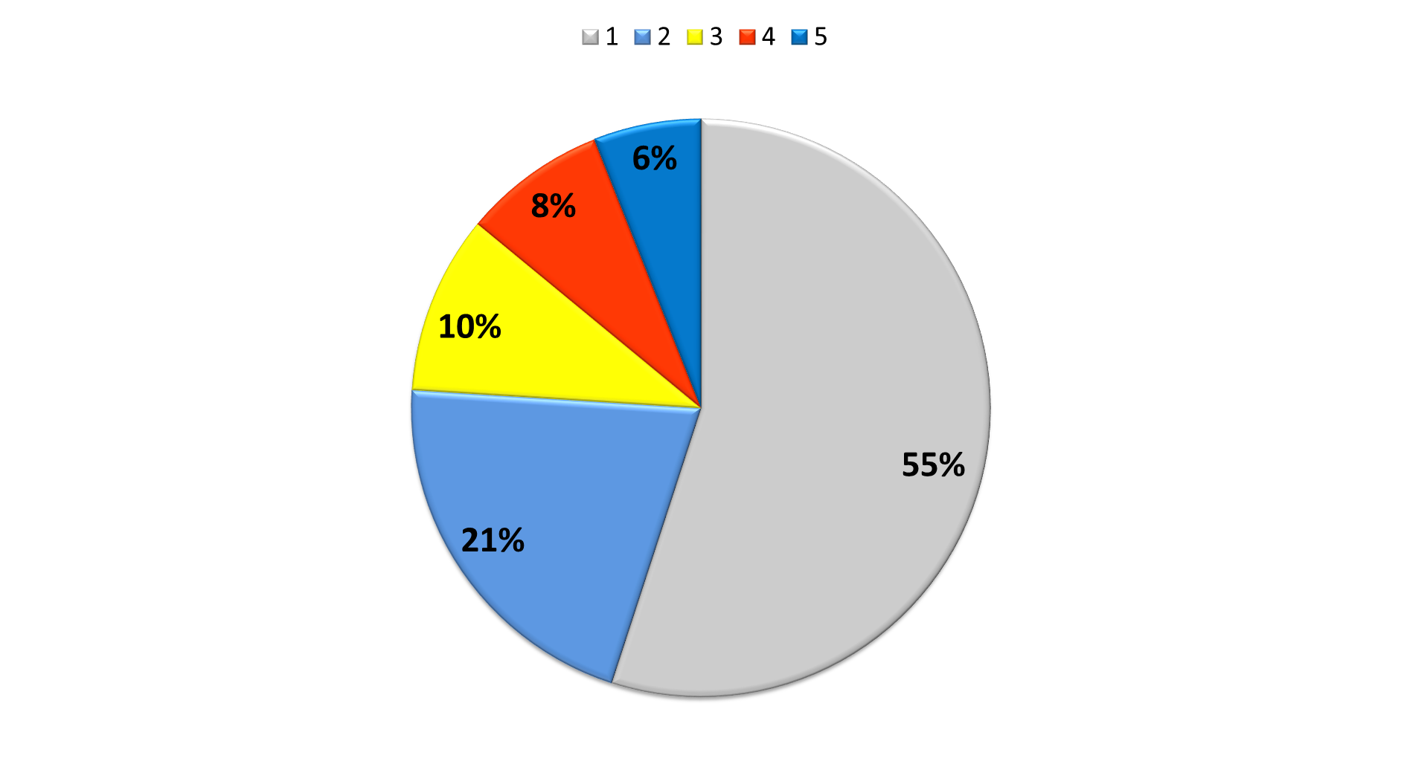
ENSIKLOPEDIYA
VA LUG‘ATLAR
ILMIY-TEXNIK
ADABIYOTLAR
SIYOSIY
ADABIYOTLAR
BADIIY VA BOLALAR ADABIYOTI
O‘QUV-USLUBIY ADABIYOTLAR

Slide 13
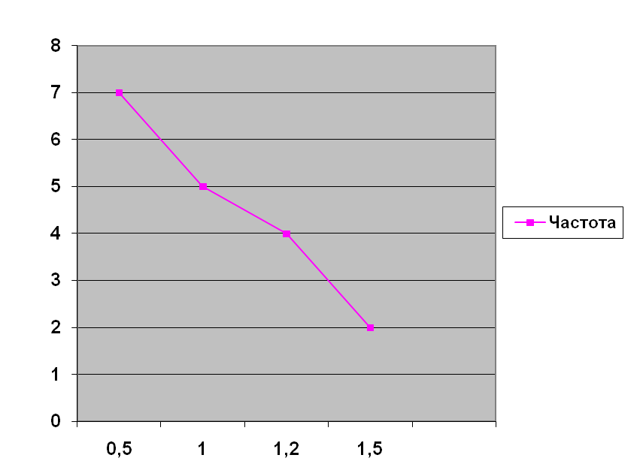
Masalan, 8- sinf o‘quvchilarining algebradan uy vazifasiga sarflagan vaqtlarining chastotalar jadvali berilgan:
Vaqt (soat) | 0,5 | 1 | 1,2 | 1,5
Chastota | 7 | 5 | 4 | 2

Slide 14
Mustaqil bajarish uchun topshiriqlar:
1
468 - 470 – masalalar yechish
194 - sahifa
2
472-473 - topshiriqlarni
bajarish

